Slide 1
Roman de la première moitié du XXe siècle
Marcel Proust et André Gide

Slide 2
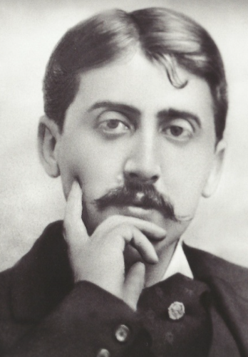
Famille très fortunée : le père = professeur de médecine, la mère = fille d'un agent de change juif (une femme très cultivée qui aime – parfois un peu trop – son fils). Pour le jeune Proust, le comble de l'horreur sera « d'être séparé de Maman ».
Marcel est un enfant chétif, sensible, souffrant des bronches et de l’asthme. (Une certaine déception pour son père.)
Études au Lycée Condorcet (amitié avec Jacques Bizet, le fils du compositeur Georges Bizet, et avec Lucien Daudet, fils du romancier Alphonse Daudet).
Proust mène une vie libre et suit des cours dans plusieurs universités : droit, sciences politiques, philosophie.
À la Sorbonne, il est élève d'Henri Bergson, son cousin (dont la philosophie exercera une certaine influence sur lui).
Réputation de « mondain dilettante »: il fréquente des salons bourgeois et aristocratiques, des galeries d’art, l’opéra, il écrit de la poésie décadente x il n’a travaillé que pendant trois mois de toute sa vie.
Marcel Proust
(1871-1922)

Slide 3
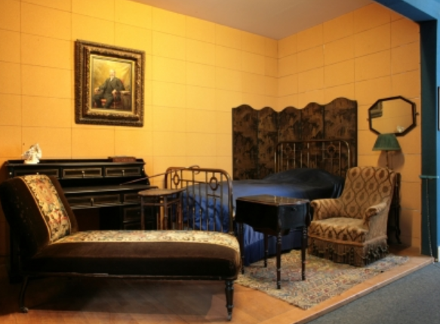
À partir de l'été 1895, Proust commence la rédaction d'un roman qui relate la vie d'un jeune homme épris de littérature dans le Paris mondain de la fin du XIXe siècle (1952, Jean Santeuil).
x
L’œuvre reste fragmentaire (commentaires de l'Affaire Dreyfus, bribes d’autobiographie) et l’écrivain l’abandonne, insatisfait par sa composition.
Vers 1900, Proust effectue un voyage à Venise et se consacre à des questions d’esthétique. Il publie plusieurs traductions du critique d’art anglais John Ruskin dont les conceptions le marquent.
Après la mort de ses parents, sa santé se détériore : il s'installe dans un appartement tapissé de liège et hermétiquement clos. Le jour, il dort, la nuit, il écrit, sachant qu’il ne lui reste plus beaucoup de temps à vivre.

Slide 4
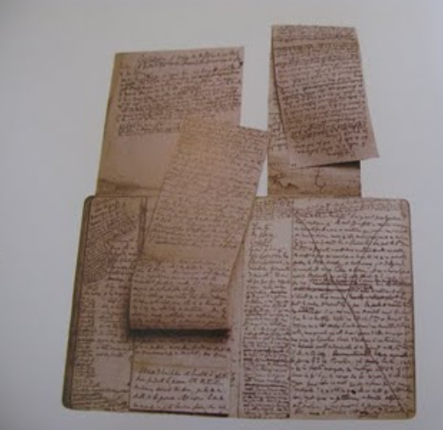
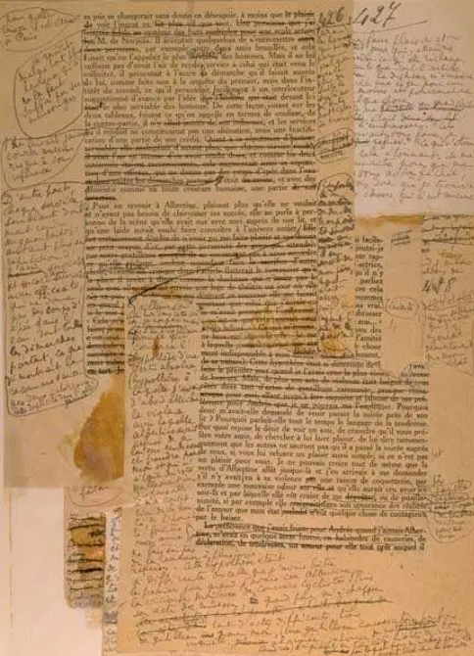
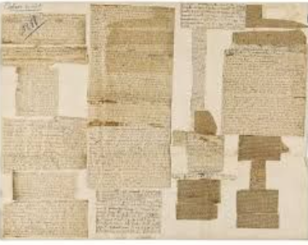
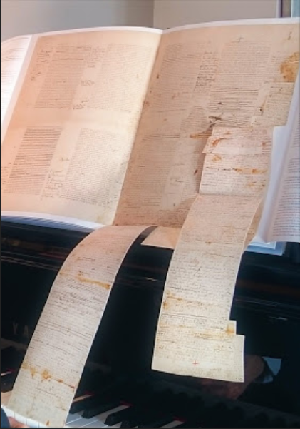
P
Paperolles
Proust n’écrivait pas de façon linéaire : immense fleuve nourri par toutes les affluences.
(La dernière page du Temps retrouvé se referme exactement sur la première page de Du côté de chez Swann.)
Le livre est circulaire, plein de miroirs déformants et de correspondances.
Son atelier : écriture de nuit, fumigation des narcotiques, paperolles…, tout un organisme vivant, un assemblage d'excroissances apparemment anarchiques et monstrueuses.

Slide 5
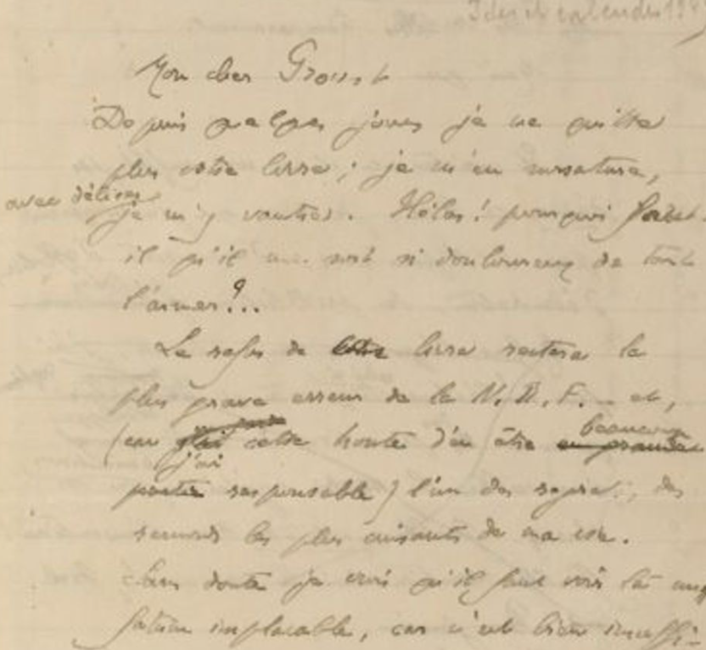
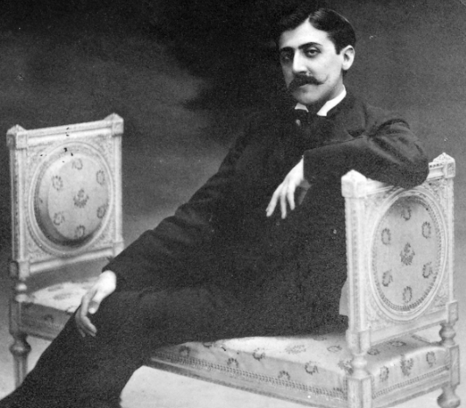
Réputation de frivolité
En janvier 1914, André Gide écrit à Proust : « Le refus de ce livre [premier tome d’À la recherche du temps perdu] restera l'un des regrets, des remords les plus cuisants de ma vie. »
Préjugé que Gide avait à cause du « moi social de Proust » : l'ayant parfois croisé dans les salons parisiens, il considérait Proust comme un « snob », un « chroniqueur mondain du Figaro qui fréquentait chez Mme X et Z ».

Slide 6
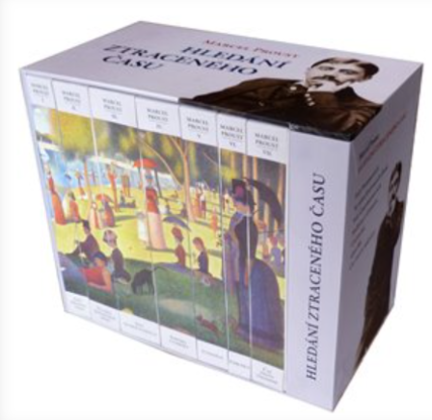
À la recherche du temps perdu
Du côté de chez Swann (1913, version modifiée en 1919)
À l'ombre des jeunes filles en fleurs (1919)
Le Côté de Guermantes (en deux volumes, 1920-21)
Sodome et Gomorrhe I et II (en deux volumes, 1920-21)
La Prisonnière (posth. 1923)
Albertine disparue (posth. 1925 ; titre original : La Fugitive)
Le Temps retrouvé (posth. 1927)

Slide 7
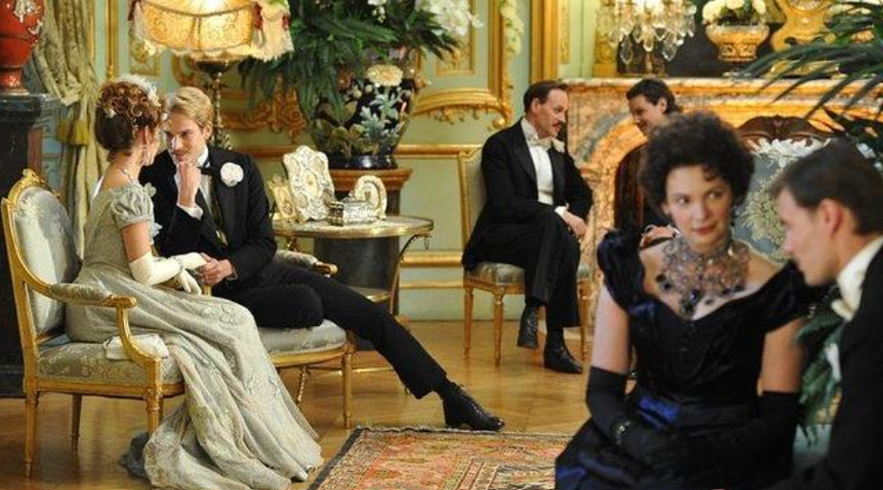
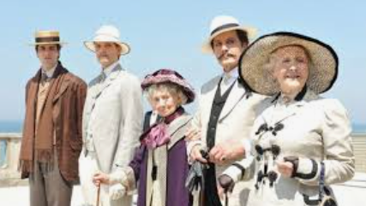
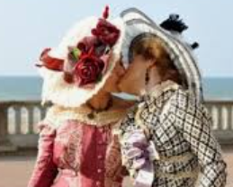
Une véritable somme : le roman trace simultanément une initiation à la vie et une initiation à l’art. C’est aussi un roman critique dans la mesure où Proust y intègre étroitement sa théorie de la littérature à la fiction. (Grande admiration pour Mallarmé : l’idée qu’un Livre puisse contenir toute l’ambition d’un écrivain, déchiffrer tous les symboles du monde.)
Le livre idéal de Proust dont il est question dans la Recherche = à peu près le livre idéal de Mallarmé.
Les critiques considèrent que le roman moderne contemporain commence avec Marcel Proust. Tous sont émerveillés par son style, composé de phrases très longues, pareilles à une respiration dans laquelle on « s’embarque ».

Slide 8
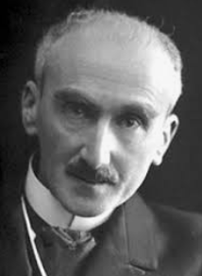
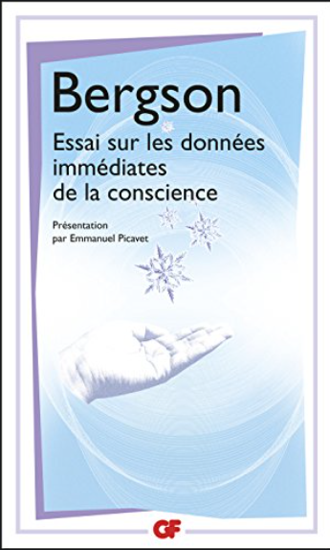
Essai sur les données immédiates de la conscience (1889)
Proust est sensible avant tout à deux notions : la DURÉE et la MÉMOIRE
Henri Bergson
(1859-1941)

Slide 9
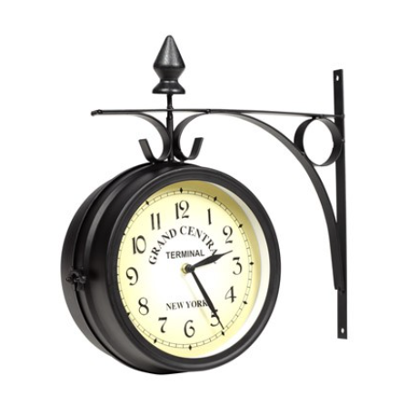
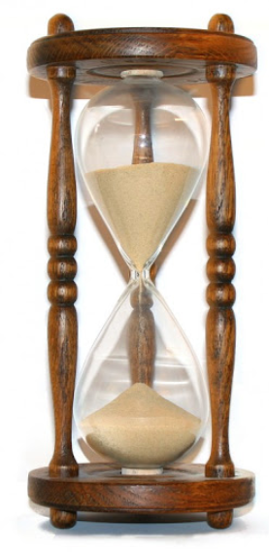
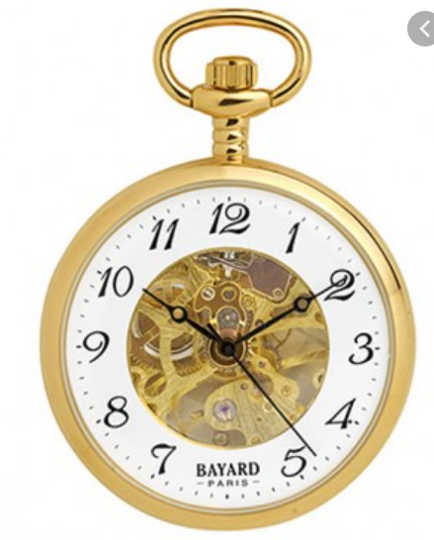
Approche scientifique : le temps est mesuré par l’espace (trajectoire d’une aiguille de montre), il n’est jamais continu, juste une succession d’instants indépendants. Une approche que nous avons héritée de la physique mécanique.
Les autres disciplines ont repris ce modèle spatial : en psychologie également une conception mécanique des sentiments (qui deviennent plus « grands » et plus « petits », qui se supplantent mutuellement et qui luttent les uns contre les autres).
Tête = une sorte d’armoire à tiroirs où les idées et sentiments se placent selon certains règles.
Selon Bergson, la science et le sens commun tendent à « spatialiser les faits de conscience », à « confondre l’extensif avec l’intensif ».

Slide 10
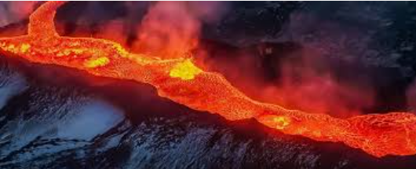
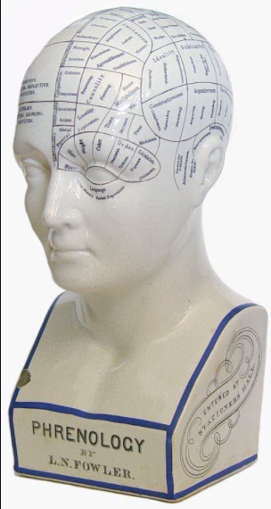
Il s’ensuit une psychologie primitive et superficielle (comme dans
les mauvais romans).
Bergson, lui, analyse les faits psychiques et découvre que la
réalité est beaucoup plus mouvante, il parle d’une « compénétration
mutuelle » (les sentiments ne luttent pas ouvertement les uns
contre les autres x ils se « contaminent », ils s’interpénètrent).
Une émotion dominante ne chasse pas les autres, elle les
« contamine » (l’amour ne fait pas « oublier » le reste, il change
notre angle de vue).
L’image de l’armoire ou de la tête phrénologique n’est pas bonne,
il s’agit plutôt d’une sorte de magma insaisissable.

Slide 11
Le sens commun se fonde sur les manifestations des sentiments, or là, nous avons affaire à un « moi social » (comportement codifié par la société, les bienséances, les clichés stéréotypés), et non pas à notre « moi profond » (le véritable fond de nos pensées et sentiments).
Terminologie reprise par Proust dans Contre Sainte-Beuve : « …un livre est le produit d’un autre moi que celui que nous manifestons dans nos habitudes, dans la société, dans nos vices. Ce moi-là, si nous voulons essayer de le comprendre, c’est au fond de nous mêmes, en essayant de le recréer en nous, que nous pouvons y parvenir. Rien ne peut nous dispenser de cet effort de notre cœur. Cette vérité, il nous faut la faire de toutes pièces et il est trop facile de croire qu’elle nous arrivera, un beau matin, dans notre courrier, sous forme d’une lettre inédite, qu’un bibliothécaire de nos amis nous communiquera, ou que nous le recueillerons de la bouche de quelqu’un qui a beaucoup connu l’auteur. »
Selon Bergson, le « moi profond » échappe à la science positiviste, car il n’est pas pensable en catégories mesurables, il n’est pas susceptible d’être spatialisé.

Slide 12
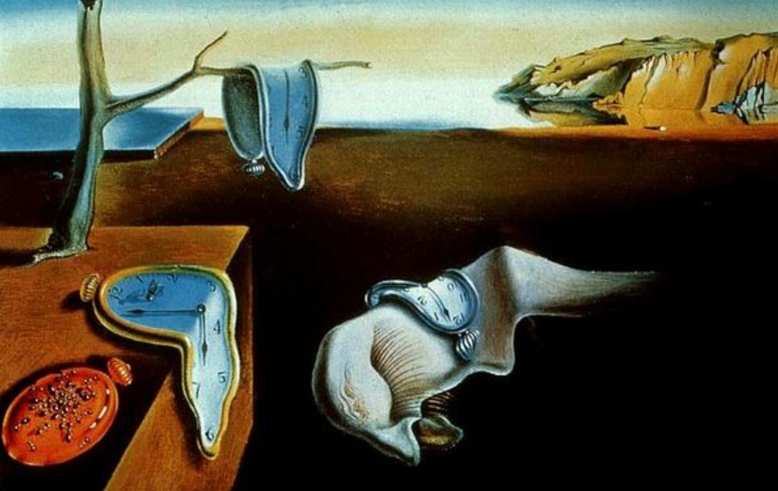
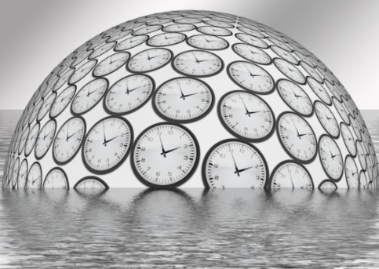
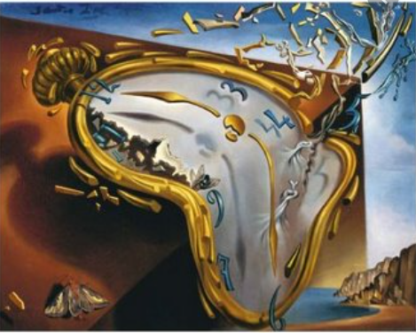
Le moi profond est du côté de la qualité, et non pas de la quantité, du côté de la durée continue : nous vivons dans une sorte de temps homogène où le passé, le présent et le futur se mêlent. Tout y est lié à tout.
« La durée n’a rien à voir avec la succession de simultanéités notées par des points dans le temps, à savoir des instants. La durée est une succession sans distinction, une multiplicité de compénétration, où chaque élément est solidaire des autres, et représentatif de la conscience. Les faits de conscience, même successifs, se pénètrent, et dans le plus simple d’entre eux peut se réfléchir l’âme entière. »

Slide 13
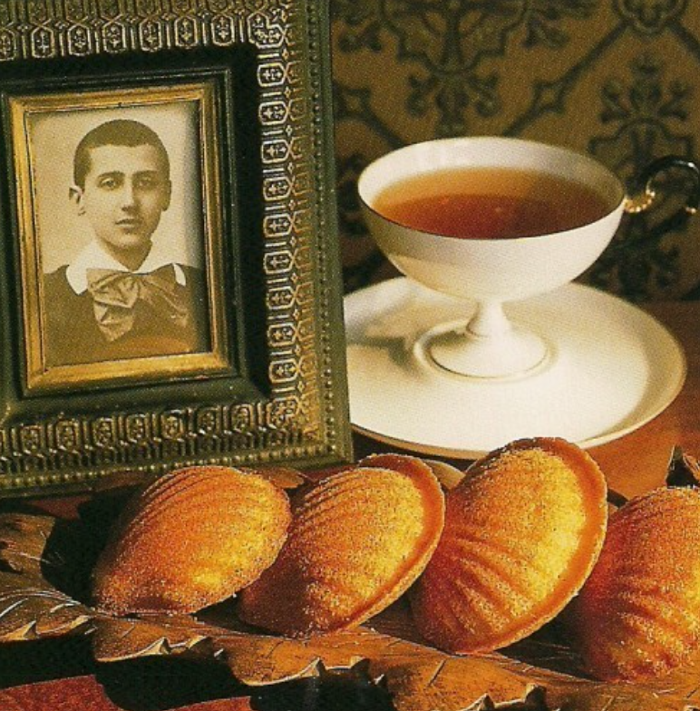
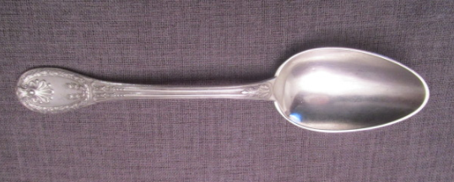
Mémoire
Le passé est physiquement aboli x il existe sous forme de spiritualité pure (dans notre mémoire).
mémoire = présence du passé dans notre présent
Cette présence n’est qu’en partie consciente (la mémoire n’est pas un processus intentionnel, elle « agit en nous »), elle a un dynamisme propre qui échappe en grande partie à la volonté.
Proust développe l’idée en parlant de la « mémoire involontaire » : « qui, selon moi, est la seule vraie, la mémoire volontaire, la mémoire de l’intelligence et des yeux ne nous rendant du passé que des fac-similés inexacts qui ne lui ressemblent plus que les tableaux de mauvais peintres ne ressemblent au printemps. »
Différence : Bergson voit dans le passé un élément actif (nous nous souvenons des choses dont nous avons « actuellement besoin » pour résoudre un problème, c’est l’urgence de l’action qui nous pousse à nous souvenir) x Proust met l’accent sur le caractère inconscient de la mémoire.

Slide 14
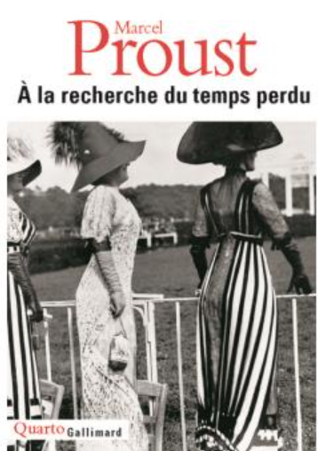
Moi profond : volonté de revivre son passé dans ses souvenirs (et de le représenter dans une œuvre d’art), afin de lui donner un sens
Moi social : une sorte de Comédie humaine du XXe siècle (230 personnages)
Une autre dichotomie : le temps perdu (par des mondanités, par le moi social) x le temps retrouvé (par l’écriture et la connaissance de soi).
Genre problématique – pas une véritable autobiographie :
Proust est juif par sa mère x pas le héros
Proust a eu un frère, Robert x le héros est un fils unique
Proust est homosexuel x le héros pas (il y a tout de même Albertine, inspirée d’ Agostinelli, le baron de Charlus…)
Proust est né en 1871 x le narrateur est de dix ans son cadet. (volonté d’écrire un roman d’apprentissage : le héros s’émerveille des choses que Proust connaissait déjà)

Slide 15
Nombreuses influences littéraires
Saint-Simon : opposition entre les journées mondaines qu’il a vécues et les nuits passées à la rédaction des Mémoires
Mille et une nuits
Chateaubriand : Mémoires d’outre tombe (réminiscences involontaires : la grive qui transporte le narrateur dans le château de Combourg)
Nerval : Sylvie (état de demi-sommeil qui provoque des réminiscences)
Baudelaire : Fleurs du Mal (à sentir un parfum, on est transporté dans ses rêves)
« Par l’art seulement nous pouvons sortir de nous, savoir ce que voit un autre de cet univers qui n’est pas le même que le nôtre, et dont les paysages nous seraient restés aussi inconnus que ceux qu’il peut y avoir dans la lune. Grâce à l’art, au lieu de voir un seul monde, le nôtre, nous le voyons se multiplier, et autant qu’il y a d’artistes originaux, autant nous avons de mondes à notre disposition, plus différents les uns des autres que ceux qui roulent dans l’infini et qui, bien des siècles après qu’est éteint le foyer dont il émanait, qu’il s’appelât Rembrandt ou Vermeer, nous envoient encore leur rayon spécial. Ce travail de l’artiste, de chercher à apercevoir sous la matière, sous de l’expérience, sous des mots, quelque chose de différent, c’est exactement le travail inverse de celui que, à chaque minute, quand nous vivons détournés de nous-même, l’amour-propre, la passion, l’intelligence, et l’habitude aussi accomplissent en nous, quand elles amassent au-dessus de nos impressions vraies, pour nous les cacher entièrement, les nomenclatures, les buts pratiques que nous appelons faussement la vie ».

Slide 16
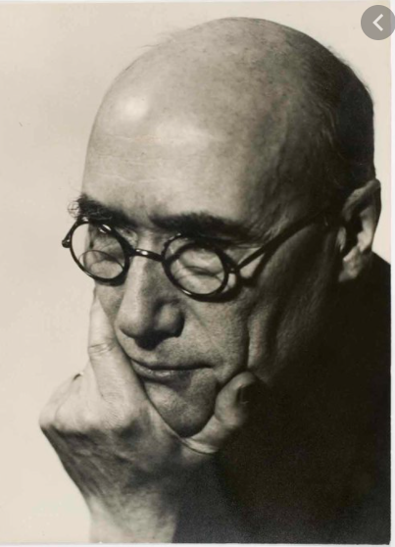
Fils unique dans une famille de la haute bourgeoisie protestante. Son père, Paul Gide, est professeur à la Faculté de Droit (né à Uzès), sa femme est née à Rouen. Fameuse citation de Gide : « Né à Paris, d'un père uzétien et d'une mère normande, où voulez vous, Monsieur Barrès, que je m'enracine ? J’ai donc pris le parti de voyager. »
Pendant toute sa vie, Gide est à l’abri des soucis matériels.
Un être super-sensible (« Je ne suis pas comme les autres. ») : crises de pleurs, crises de nerfs.
Renvoyé de l’école primaire, au bout de quelques mois, pour « mauvaises habitudes ». Un enfant doué mais peu discipliné qui supporte mal le milieu scolaire. Par la suite, une santé précaire : Gide sera réformé de l’armée pour tuberculose.
1880 : mort de son père. (André Gide n'a pas encore 12 ans.) Il est très affecté de perdre ce père érudit et généreux qu'il admire. Durant son enfance et son adolescence, Gide sera entouré quasi-exclusivement de femmes : sa mère, l'ancienne gouvernante de celle-ci, la bonne, ses tantes et ses trois cousines.
André Gide
(1869-1951)

Slide 17
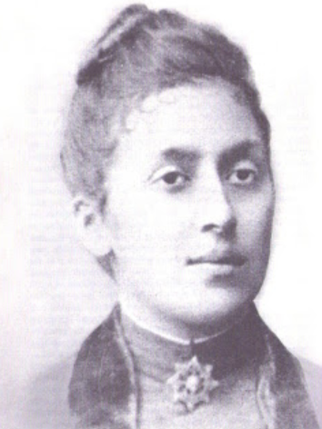
Dès l’âge de treize ans, Gide est amoureux de sa cousine Madeleine
Rondeaux (de trois ans son aînée) qu’il trouve en pleurs et en prière du
fait de l'inconduite conjugale de sa mère (la tante de Gide).
Un médecin explique à Gide que ses tendances homosexuelles
« disparaîtront avec le mariage ». Il se marie donc.
Madeleine = angélisme de l’amour pur, une « union blanche », (elle
inspire une bonne partie des héroïnes littéraires de Gide).
1916 : Madeleine ouvre une lettre adressée du front par Ghéon à Gide et
découvre que son mari la trompe avec de nombreux hommes et même
avec une femme (Elisabeth Van Rysselberghe).
Par la suite, Madeleine a brûlé toutes les lettres => Gide est au bord du
suicide.

Slide 18
« Je ne suis qu'un petit garçon qui s'amuse – doublé d'un pasteur protestant qui l'ennuie. »
(Journal, 22 juin 1907)
Dualité déchirante : Gide brave les lois tout en s’y soumettant, il veut être à la fois ascétique et sensuel, blasphémateur et saint.
Il parle de « cette diversité d’humeur qui le force, aussitôt délivré d’un livre, de bondir à l’autre extrémité de lui-même. »
Chaque livre est un bilan émotionnel d’un moment intense de sa vie :
L’Immoraliste (1902) – apologie du désir et de la volonté de puissance nietzschéenne
La Porte étroite (1909) – éthique du renoncement au désir
Caves du Vatican (1914) – une provocation surréaliste et anticléricale
La Symphonie pastorale (1919) – œuvre imprégnée de la morale protestante...
Les différentes expériences ne s’effacent pas mutuellement, mais s’ajoutent l’une à l’autre : Gide parle du « mariage du ciel et de l’enfer ».
Instabilité : non seulement affective, mais aussi géographique (Gide est un voyageur infatigable, sa vie est une sorte d’apologie du nomadisme. Ses héros sont toujours des bâtards, des nomades, des aventuriers…)

Slide 19
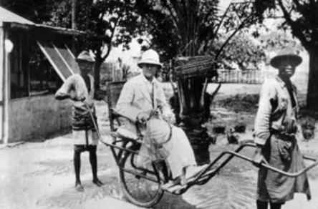
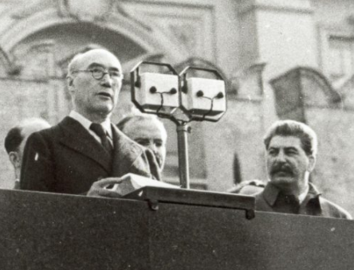
Engagements
« J'ai besoin du bonheur de tous pour être heureux. »
Affaire Dreyfus (1894-1906)
Fondation de la Nouvelle Revue Française (1908)
Campagne contre les injustices du système colonial. En 1926, il part pour l'Afrique noire et rapporte de ce long voyage deux livres qui sont un réquisitoire contre le colonialisme et qui suscitent une commission d'enquête : Voyage au Congo (1927) et Le Retour du Tchad (1928).
1936 : Gide, invité par le gouvernement soviétique, se rend en U.R.S.S. Il y prononce un discours, sur la Place Rouge, à l'occasion des funérailles de Maxime Gorki. Dans son texte Retour de l'U.R.S.S. (1936) Gide ne cache pas sa déception du communisme.

Slide 20
Paludes (1895) : sotie
Un livre sur rien, l’un des premiers récits modernes selon Sarraute ou Barthes.
On ne connaît pas le cadre spatiotemporel exact, ni le nom du narrateur, il n’y a aucune psychologie des personnages ni intrigue.
Satire du Paris littéraire : tout au long du roman, le narrateur écrit, visite ses amis, se rend à des réunions, s’efforce de travailler, s’efforce d’agir, s’efforce de mieux vivre, mais finalement n’y parvient pas. Paludes, c’est avant tout l’histoire d’une « force qui veut, mais ne peut rien ».
Le narrateur veut rédiger un livre appelé Paludes, dont le personnage principal se nommerait Tityre, en référence au Tytyrus des Bucoliques de Virgile.
Ce personnage mène une vie isolée et solitaire dans une tour, contrastant avec la vie publique du narrateur (polémique avec Zola)
Étymologie possible : « pas lude –ique » : narration ludique x marais de Tityre (un espace stagnant avec un personnage qui ne voyage pas).

Slide 21
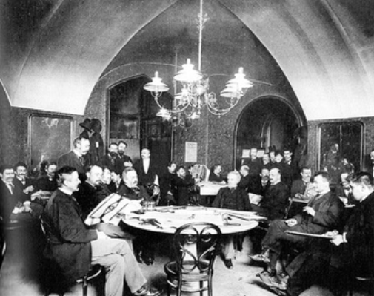
Paludes = manifeste d’un roman nouveau, libéré de ses contraintes, capable de se réfléchir comme de se penser.
Une cinquantaine de pages de « stagnation totale » : bilan d’une génération de décadents.
Volonté de bouger, de sortir du marasme et de l’impasse du roman réaliste, de la poésie complaisante, du vaudeville, bref, de toutes ces ornières littéraires qui sont pour le jeune Gide de la dernière stérilité.
Parodie des « cercles littéraires », constitués de littérateurs fainéants et peu scrupuleux dont la courte vue et les banales idées constituent un obstacle insurmontable pour la création littéraire.
[...] Qui est Bernard ? – C’est celui qu’on voit le jeudi chez Octave. – Qui est Octave ? – C’est celui qui reçoit le jeudi Bernard. – Mais encore ? C’est lui qui va le lundi chez Bernard. – Qui est... qui sommes-nous tous, Messieurs ? – Nous sommes ceux qui vont tous les vendredis soir chez Angèle. – Mais, Monsieur, dit Lucien par politesse, d’abord c’est tant mieux ; puis soyez sûr que c’est là notre seul point de tangence !

Slide 22
Les Nourritures terrestres (1897)
(Les Nouvelles Nourritures terrestres, tout d’abord parues chez Gallimard en 1935, ont été, à partir de 1942, réunies aux Nourritures terrestres pour former un seul volume.)
L’œuvre d’un « convalescent [...] qui embrasse la vie comme quelque chose qu’il a failli perdre »
Un « manuel d’évasion, de délivrance ».
Genre problématique : roman ? essai ?, long poème en prose ?
Le narrateur se réfère, d’une part, à un maître appelé Ménalque et s’adresse, d’autre part, à un disciple appelé Nathanaël (le lecteur virtuel du texte).
Une sorte de livre d’éducation, d’initiation qui se termine par le conseil suivant : « Nathanaël, à présent, jette mon livre. Émancipe-t-en. Quitte-moi. [...] Ne t’attache en toi qu’à ce que tu sens qui n’est nulle part ailleurs qu’en toi-même, et crée de toi, impatiemment ou patiemment, ah ! le plus irremplaçable des êtres. »

Slide 23
Provocation : le livre prend le contre-pied de la morale protestante (hédonisme, un hymne à la vie qui reprend la métrique biblique)
Accents païens, panthéistes : « Nathanaël, j’ai nommé Dieu tout ce que j’aime, et [...] j’ai voulu tout aimer ». (apologie du bonheur, tout le monde sait être malheureux…)
Le chemin vers Dieu et vers la sagesse passe par le culte de la sensation : « Toute connaissance que n’a pas précédé une sensation m’est inutile ». (Ce qui compte, c’est l’amour, et non pas son objet.)
Sensualisme : pas très fréquent dans la littérature française (Colette, Giono) : DEVOIR = tout essayer, tout connaître, tout goûter
L’exaltation de la liberté (incompatible avec toute possession) et de l’individualisme : « Ce que l’on sent en soi de différent, c’est précisément ce que l’on possède de rare, ce qui fait à chacun sa valeur ».
Refus de la morale (« Je hais les gens à principes. ») et des notions du bien et du mal : « Pour chaque action, le plaisir que j’y prends m’est signe que je devais la faire. »
Rejet de l’enracinement (« Familles, je vous hais ! ») ; le droit à la contradiction
Dénument (se libérer des biens matériels, de la famille, du paysage habituel, des engagements sentimentaux)
Émancipation = préparation d’un homme nouveau, libéré des usages et des contraintes, doté d’une âme dénudée et capable de retrouver la vigueur des émotions pures, le chemin de ses désirs et le sens de sa propre liberté.

Slide 24
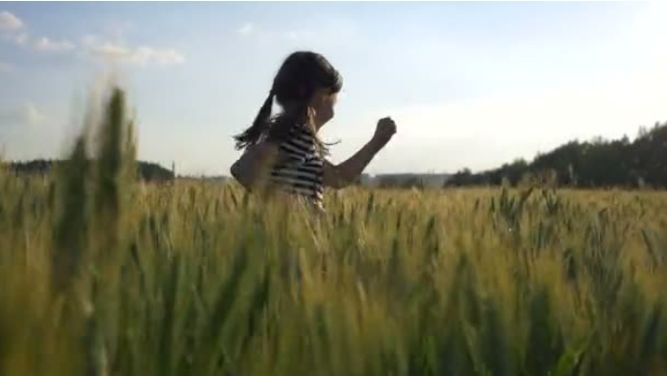
Disponibilité
Il faut être, comme le dit Ménalque, « disponible par tous [les] sens, attentif, écouteur [...], capteur de toute émotion en passage ».
Le seul crime est de se fixer.
« Tout choix est effrayant quant on y songe... » : Gide choisit de ne jamais choisir. Il veut se maintenir « au carrefour de tous les possibles ».
Refus de la possession, de la jalousie : s’arrêter à un bonheur veut dire en exclure tous les autres.
« Chaque nouveauté doit nous trouver tout entiers disponibles ».

Slide 25
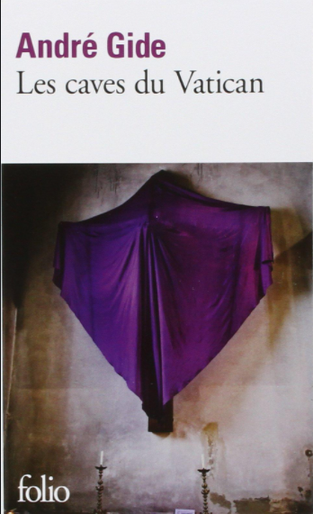
Les Caves du Vatican (1914) : encore une « sotie » (refus du roman traditionnel, goût pour la parodie)
Un récit qui croise plusieurs histoires :
Julius de Baraglioul, un ultra-catholique qui, pendant un moment, doute de sa foi.
x
Anthime Armand-Dubois, son beau-frère, franc-maçon et libre penseur qui se convertit au catholicisme suite à une guérison miraculeuse de sa sciatique.
Chacun des deux se « convertit » à l’autre système, avant de revenir à ses opinions originales.
Intrigue : complot organisé par une bande d’escrocs qui répand la rumeur selon laquelle le vrai pape serait séquestré dans les caves du Vatican, alors qu’un faux occuperait la fonction officielle de Saint Père.

Slide 26
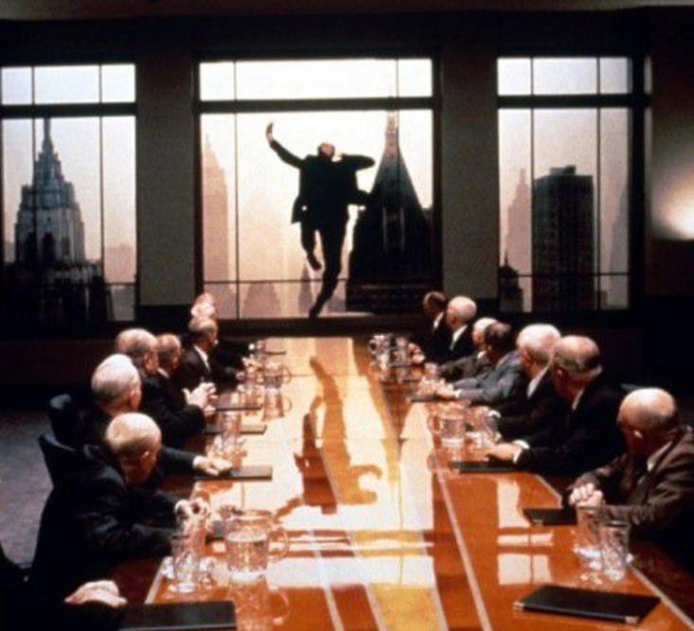
Le jeune Lafcadio Wluiki (fils naturel du père de Julius, le comte Juste-Agénor de Baraglioul) développe sa théorie de l’« acte gratuit » : avec la même indifférence, il sauve un jour la vie de deux jeunes enfants et, un autre, il tue le pauvre Amédée Fleurissoire.
La théorie de l'acte gratuit (non motivé) emprunte beaucoup à Nietzsche, à Dostoïevski et aux surréalistes. Sur le plan philosophique, l'acte gratuit constitue une sorte de défi à Dieu et à l'ordre du monde, qu'il bouleverse de façon à la fois absurde et imprévisible.
Gide parle d’acte « désintéressé, né de soi », « sans but », « sans maître ».
Un crime à froid (ce sont les passions qui amènent le plus souvent la police sur les traces du criminel) x il peut s’agir également d’un acte de charité, d’une preuve de bienveillance, d’un geste d'amour désintéressé…

Slide 27
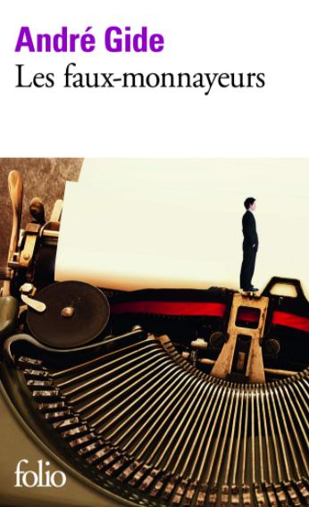
Les Faux-Monnayeurs (1925) : la seule œuvre que Gide a daigné appeler « roman »
Complétée par le Journal des Faux-Monnayeurs qui explique les desseins de l’auteur.
Un roman de simultanéité (de gestes et de pensées appartenant à des êtres éloignés les uns des autres avant leur future rencontre).
L’intrigue = un vaste système combinatoire (fugue de Bach) dont les divers éléments finissent par se rassembler, au gré de coïncidences multiples : trois adultères, deux duels et trois suicides, personnages souvent redoublés (il y a deux romanciers, deux grands-pères, deux bâtards).
Un roman qui porte en lui la contestation du roman (comme chez les surréalistes ou dans le Nouveau roman).
Confusion foncière de l’existence, imprévisibilité des instants, entrelacement simultané de destins multiples, existences possibles…

Slide 28
Construction en abyme (un roman dans le roman) : « J’aime assez qu’en une œuvre d’art on retrouve transposé à l’échelle des personnages, le sujet même de cette œuvre. »
Méditation sur la frontière entre la réalité et l’imaginaire : « Le monde réel me demeure toujours un peu fantastique [...]. C’est le sentiment de la réalité que je n’ai pas. Il me semble que nous agissons tous dans une parade fantastique et que ce que les autres appellent réalité, que leur monde extérieur n’a pas beaucoup plus d’existence que le monde des Faux-Monnayeurs. »
Mise en scène d’un « échec créatif » : le roman ne peut jamais restituer la complexité de la vie et en cela il est toujours un échec. Or, il est intéressant de résoudre les problèmes techniques nés de cette tentative.
Collaboration active du lecteur : Gide précise dans son Journal qu’il entend « s’y prendre de manière à lui [le lecteur] permettre de croire qu’il est plus intelligent que l’auteur ».
Roman polyphonique : à travers dialogues ou missives, les personnages deviennent temporairement narrateurs, si bien qu’un même fait peut recevoir divers éclairages, simultanés ou successifs : l’aventure amoureuse de Vincent et Laura est racontée par Olivier à Bernard, par Lilian à Passavant, puis dans des lettres de Bernard à Olivier, de Lilian à Passavant...

Slide 29
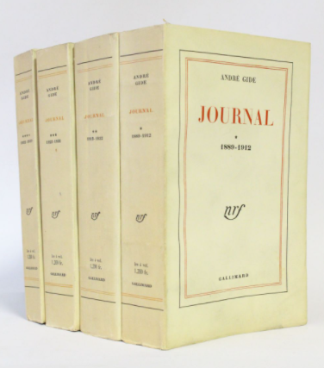
L’écriture du moi est, chez Gide, inséparable de la création romanesque, cette dernière mêlant d’ailleurs largement l’autobiographie à la fiction.
Il tient un journal à partir de sa vingtième année jusqu’à sa mort (formation, évolution d’une vie spirituelle, lectures de Goethe, Nietzsche, Wilde…, esthétique, éducation bourgeoise et protestante, amour pour Madeleine, attirance érotique pour des adolescents)…
Mise en scène du moi + constitution d’un écrivain
Œuvre = synthèse de tous les possibles de l’homme-écrivain (dandysme, narcissisme)
Sagesse exprimée dans son livre Thésée (1946) – un héros auquel Gide s’indentifie : « Si je compare à celui d’Œdipe mon destin, je suis content : je l’ai rempli … Il m’est doux de penser qu’après moi, grâce à moi, les hommes se reconnaîtront plus heureux, meilleurs et plus libres. Pour le bien de l’humanité future, j’ai fait mon œuvre. J’ai vécu. »

